Slide 1

EJECUCIÓN PRESUPUESTARIA DE GASTOS ACUMULADA
AL MES DE FEBRERO DE 2019
PARTIDA 04:
CONTRALORÍA GENERAL DE LA REPÚBLICA
Valparaíso, abril 2019

Slide 2
EJECUCIÓN ACUMULADA DE GASTOS A FEBRERO DE 2019
PARTIDA 04 CONTRALORÍA GENERAL DE LA REPÚBLICA
Principales hallazgos
El Presupuesto 2019 de Contraloría asciende a $80.313 millones. La ejecución en el mes de enero fue de $7.908 millones, equivalente a un 9,8%, y en febrero se informa de un gasto por $5.305 millones, equivalentes a un 6,6%.
Con ello el gasto acumulado a febrero asciende a $13.213 millones, equivalentes a un 16,5% del presupuesto vigente. La deuda flotante de $2.440 millones se mantiene sin ser reconocida dentro del presupuesto vigente. Si se hiciese el ejercicio de considerar la ejecución a la fecha sólo de los montos aprobados en la Ley de Presupuestos, la ejecución a febrero alcanzaría a 13,4%.
Prácticamente el 80% del presupuesto 2019 de Contraloría se destina a Gastos en Personal. Este Subtítulo considera para el presente año un incremento de dotación de 64 profesionales para fortalecer la función de fiscalización.
La gestión administrativa de Contraloría considera su sede central más 16 sedes regionales.
Iniciativas de Inversión por $3.097 millones contempla inversiones menores en oficinas en Santiago y gastos de arrastre del proyecto Sede Regional de Tarapacá, por $2.524 millones.
A continuación se presenta el comportamiento del gasto mensual y acumulado, y se compara con igual período de años anteriores.

Slide 3
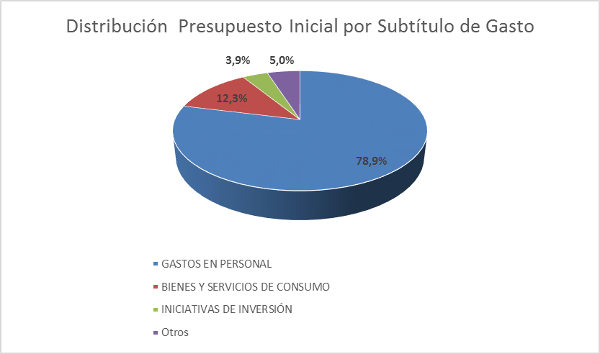
EJECUCIÓN ACUMULADA DE GASTOS A FEBRERO DE 2019
PARTIDA 04 CONTRALORÍA GENERAL DE LA REPÚBLICA

Slide 4
EJECUCIÓN ACUMULADA DE GASTOS A FEBRERO DE 2019
PARTIDA 04 CONTRALORÍA GENERAL DE LA REPÚBLICA

Slide 5
EJECUCION ACUMULADA DE GASTOS A FEBRERO DE 2019
PARTIDA 04 CONTRALORÍA GENERAL DE LA REPÚBLICA

Slide 6
EJECUCIÓN ACUMULADA DE GASTOS A FEBRERO DE 2019
PARTIDA 04 CONTRALORÍA GENERAL DE LA REPÚBLICA
en miles de pesos 2019
Subtítulo |  | Presupuesto 2019 |  |  | Ejecución
 |  | Ley 2019 | Vigente | Variación | Ejecución Acumulada | % Ejecución Ley 2019 | % Ejecución Ppto. Vigente
 | GASTOS | 80.313.566 | 80.313.566 | 0 | 13.213.890 | 16,5% | 16,5%
21 | GASTOS EN PERSONAL | 63.373.687 | 63.373.687 | 0 | 9.708.462 | 15,3% | 15,3%
22 | BIENES Y SERVICIOS DE CONSUMO | 9.858.126 | 9.858.126 | 0 | 988.353 | 10,0% | 10,0%
24 | TRANSFERENCIAS CORRIENTES | 187.742 | 187.742 | 0 | 7.565 | 4,0% | 4,0%
25 | INTEGROS AL FISCO | 5.383 | 5.383 | 0 | 1.015 | 18,9% | 18,9%
29 | ADQUISICIÓN DE ACTIVOS NO FINANCIEROS | 2.950.700 | 2.950.700 | 0 | 36.503 | 1,2% | 1,2%
31 | INICIATIVAS DE INVERSIÓN | 3.097.649 | 3.097.649 | 0 | 31.919 | 1,0% | 1,0%
34 | SERVICIO DE LA DEUDA | 840.279 | 840.279 | 0 | 2.440.073 | 290,4% | 290,4%

Slide 7
EJECUCIÓN ACUMULADA DE GASTOS A FEBRERO DE 2019
PARTIDA 04. CAPÍTULO 01. PROGRAMA 01: CONTRALORÍA GENERAL DE LA REPÚBLICA
en miles de pesos 2019
Subtítulo |  |  |  | Presupuesto 2019 |  |  | Ejecución
 |  |  |  | Ley 2019 | Vigente | Variación | Ejecución Acumulada | % Ejecución Ley 2019 | % Ejecución Ppto. Vigente
 |  |  | GASTOS | 80.313.566 | 80.313.566 | 0 | 13.213.890 | 16,5% | 16,5%
21 |  |  | GASTOS EN PERSONAL | 63.373.687 | 63.373.687 | 0 | 9.708.462 | 15,3% | 15,3%
22 |  |  | BIENES Y SERVICIOS DE CONSUMO | 9.858.126 | 9.858.126 | 0 | 988.353 | 10,0% | 10,0%
24 |  |  | TRANSFERENCIAS CORRIENTES | 187.742 | 187.742 | 0 | 7.565 | 4,0% | 4,0%
 | 01 |  | Al Sector Privado | 14.697 | 14.697 | 0 | 0 | 0,0% | 0,0%
 |  | 006 | Otras Transferencias | 14.697 | 14.697 | 0 | 0 | 0,0% | 0,0%
 | 07 |  | A Organismos Internacionales | 173.045 | 173.045 | 0 | 7.565 | 4,4% | 4,4%
 |  | 002 | A Organismos Internacionales | 173.045 | 173.045 | 0 | 7.565 | 4,4% | 4,4%
25 |  |  | INTEGROS AL FISCO | 5.383 | 5.383 | 0 | 1.015 | 18,9% | 18,9%
 | 01 |  | Impuestos | 5.383 | 5.383 | 0 | 1.015 | 18,9% | 18,9%
29 |  |  | ADQUISICIÓN DE ACTIVOS NO FINANCIEROS | 2.950.700 | 2.950.700 | 0 | 36.503 | 1,2% | 1,2%
 | 04 |  | Mobiliario y Otros | 71.516 | 71.516 | 0 | 1.417 | 2,0% | 2,0%
 | 05 |  | Máquinas y Equipos | 29.870 | 29.870 | 0 | 3.482 | 11,7% | 11,7%
 | 06 |  | Equipos Informáticos | 977.667 | 977.667 | 0 | 54 | 0,0% | 0,0%
 | 07 |  | Programas Informáticos | 1.871.647 | 1.871.647 | 0 | 31.550 | 1,7% | 1,7%
31 |  |  | INICIATIVAS DE INVERSIÓN | 3.097.649 | 3.097.649 | 0 | 31.919 | 1,0% | 1,0%
 | 02 |  | Proyectos | 3.097.649 | 3.097.649 | 0 | 31.919 | 1,0% | 1,0%
34 |  |  | SERVICIO DE LA DEUDA | 840.279 | 840.279 | 0 | 2.440.073 | 290,4% | 290,4%
 | 02 |  | Amortización Deuda Externa | 665.681 | 665.681 | 0 | 0 | 0,0% | 0,0%
 | 04 |  | Intereses Deuda Externa | 174.598 | 174.598 | 0 | 0 | 0,0% | 0,0%
 | 07 |  | Deuda Flotante | 0 | 0 | 0 | 2.440.073 | - | 0%

